Slide 1
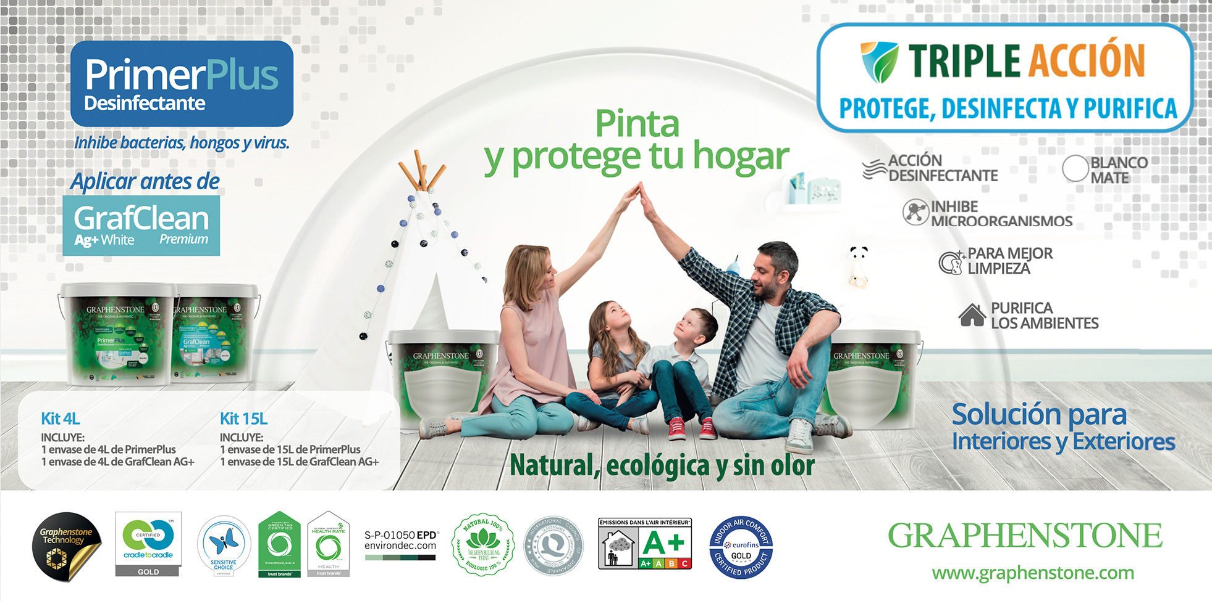

Slide 2

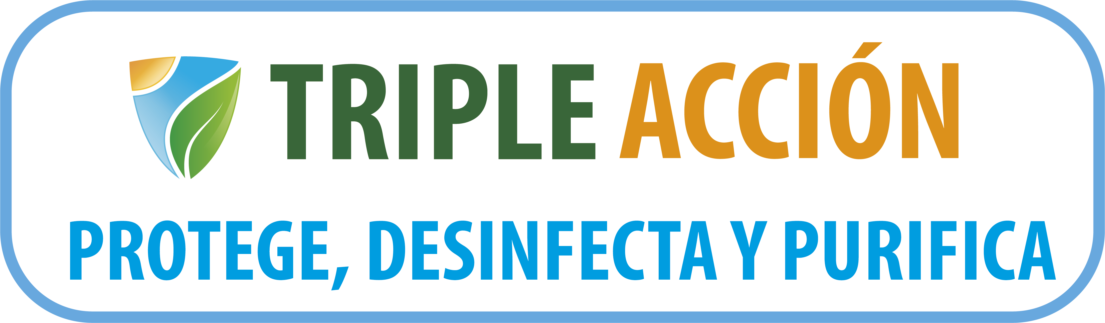
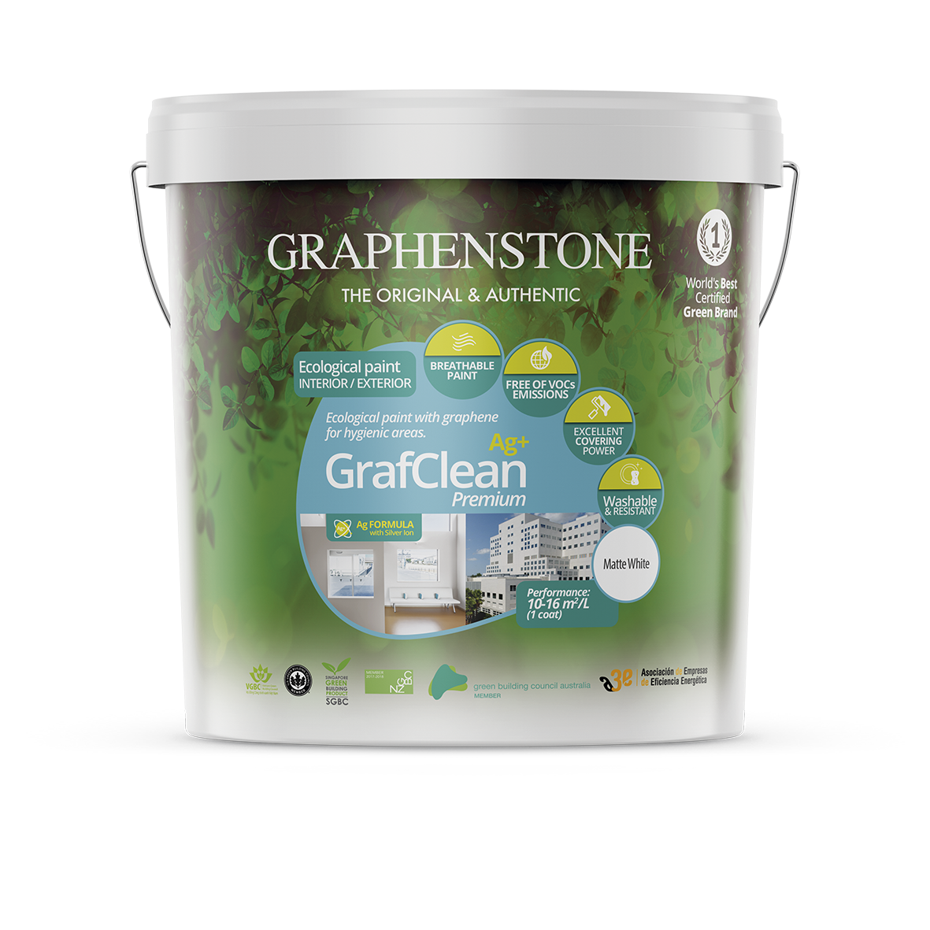
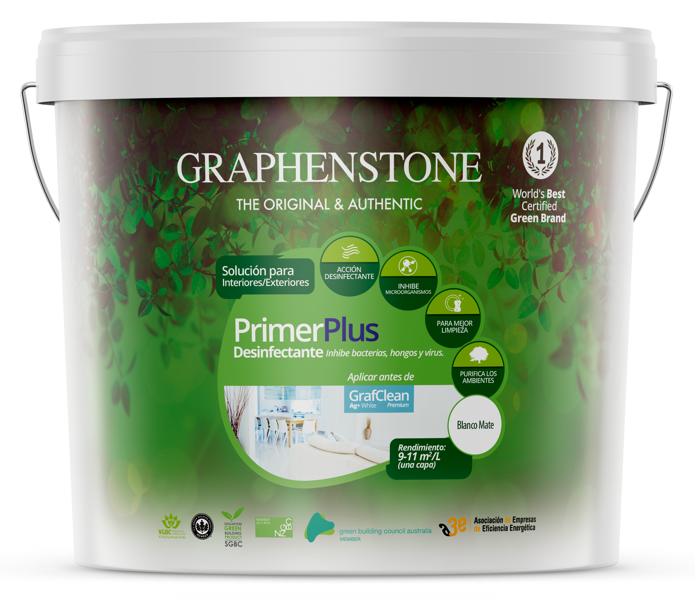
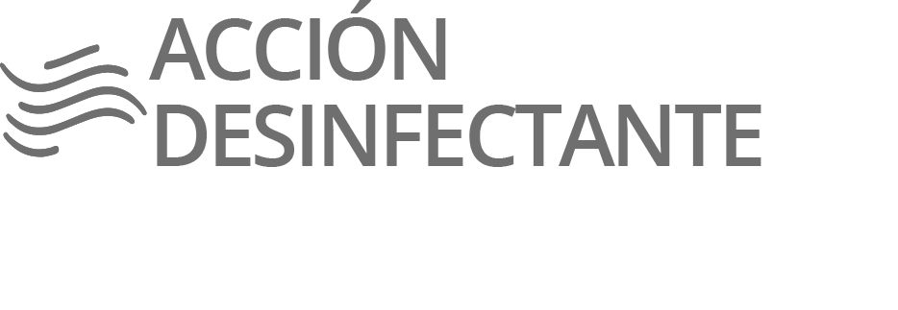
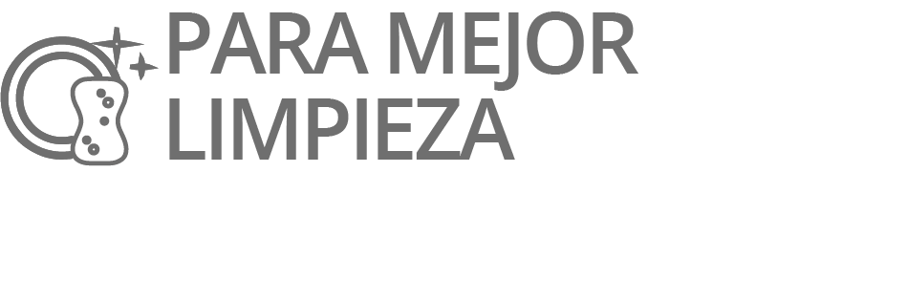
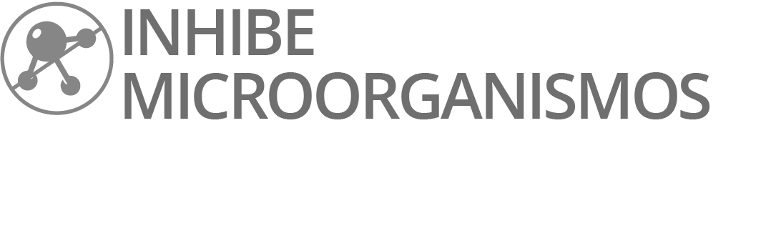
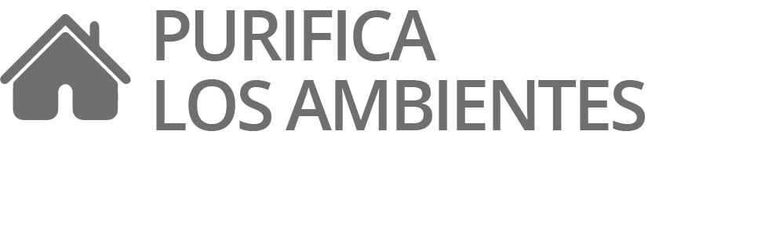
www.graphenstone.com
当社の研究所の開発部門は、当社の製品GrafClean Ag+の殺菌作用を補完および強化するプライマーの開発に多大な努力を注ぎ、その結果、Triple Action KIT（殺菌、浄化、抗菌）をご紹介する運びとなりました。
Graphenstoneが開発した新しい製法から誕生したPrimer Plusの13を上回る高ｐH値がコロナウィルスを除去します。これはフランスの研究機関サノフィパスツール（世界最大のワクチンメーカー）が明らかにした内容で、ｐH 値13-13.5でSARS CoVコロナウィルスが24時間で完全に不活性化されることが証明されています。
Graphenstone はTriple Action KITを使って健やかな空間作りのお手伝いをします。
1.消毒効果
2.抗菌と保護効果
+

Slide 3

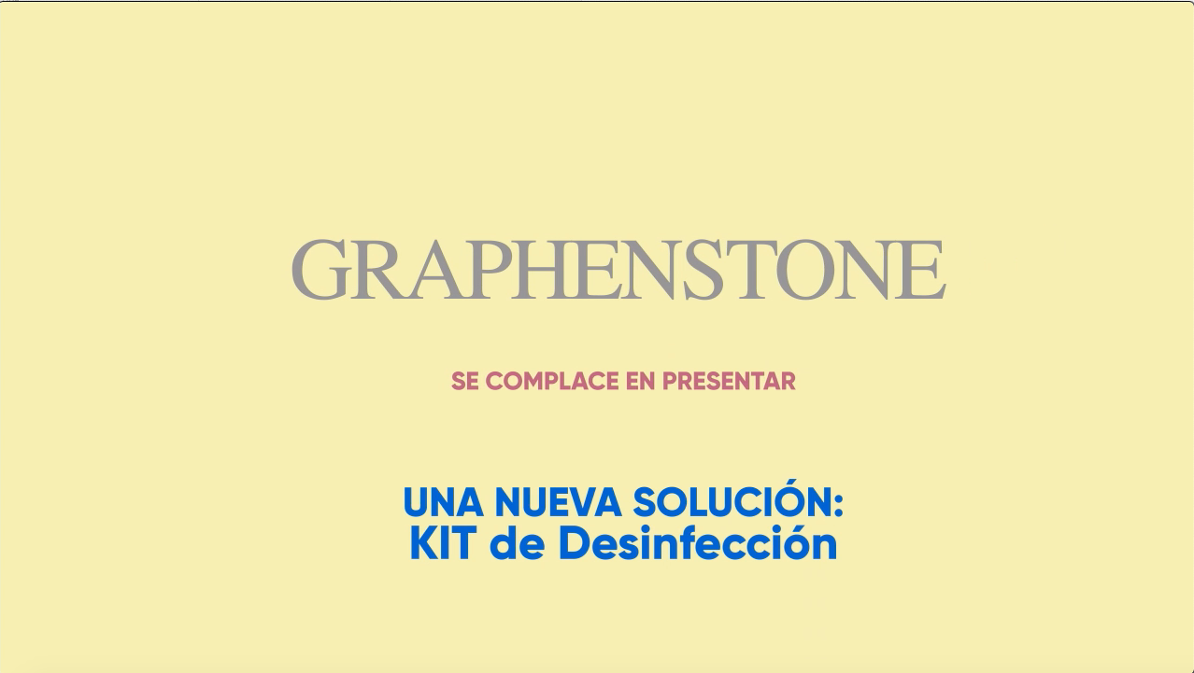
www.graphenstone.com
Primer Plus: エコ、天然素材を使用、無臭、殺菌効果あり。塗布後、プライマーが乾くまでに内外の微生物の除去の効果を発揮します。水酸化カルシウムがたくさん含まれており、13を上回る高pH値のおかげで優れた殺菌性を発揮します。有毒物質や溶剤は含有しておらずCO2を吸収します。
Primer Plusの殺菌効果を確実にするためにはPrimer Plus を塗布して24時間経過したのち、GrafClean Ag+.を7日以内に塗装してください。
GrafClean Ag+: 配合されているシルバーイオン (Ag+)の効果により、乾燥した表面のあらゆる微生物（細菌、真菌、原生動物）の成長を妨げて抗菌をします。表面を繰り返し洗浄を行った後でも抗菌効果は持続します。Primer Plusと同様に有毒物質や溶剤は含有しておらず、高い通気性があります。
Triple Action KITの使い方と消毒効果の詳細はこちらの動画でごらんいただけます。
ここをクリック

Slide 4
www.graphenstone.com
  性能試験と効果の証明
1. Primer Plusの消毒効果:
コロナウィルス：フランスの研究機関サノフィパスツールの試験結果（詳細はリンクを参照）
ｐH 値13-13.5でSARS CoVコロナウィルスが24時間で完全に不活性化されることが証明されています。
https://journals.sagepub.com/doi/pdf/10.1177/153567600701200206
当社の製品Primer Plusが持つ13以上の高pH値が塗布後24時間でコロナウィルスを除去します。プライマーが乾く前の状態でこの効果を発揮します。
2. GrafClean AG+の効果の証明
コロナウィルスに対する抗菌作用（詳細はリンクを参照）
コロナウィルスに対する抗菌効果とその持続性についての試験がUNE-EN 14476:2014 + A1:2015に基づいて行われています。
抗菌作用について:
GrafClean AG+の抗菌作用を証明する試験結果
https://graphenstone.com/pdfs/cert2019/GrafCleanAgPLUS_JIS-L-1902_Microorganismos.pdf

Slide 5
Con este KIT, Graphenstone contribuye a satisfacer la demanda que en estos momentos se está generando debido a la situación mundial que vivimos.
Sin tóxicos, sin disolventes, sin químicos y sin olor.
Graphenstone ofrece al mercado la mejor alternativa ecológica para que los espacios sean completamente saludables y libres de microorganismos.
www.graphenstone.com

